Slide 1
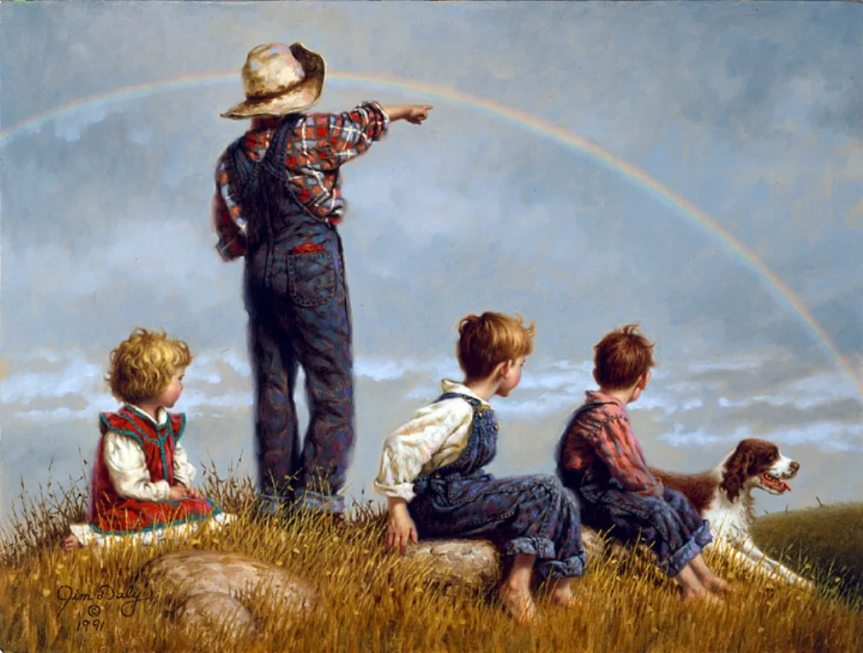
Мои права, обязанности, ответственность

Slide 2
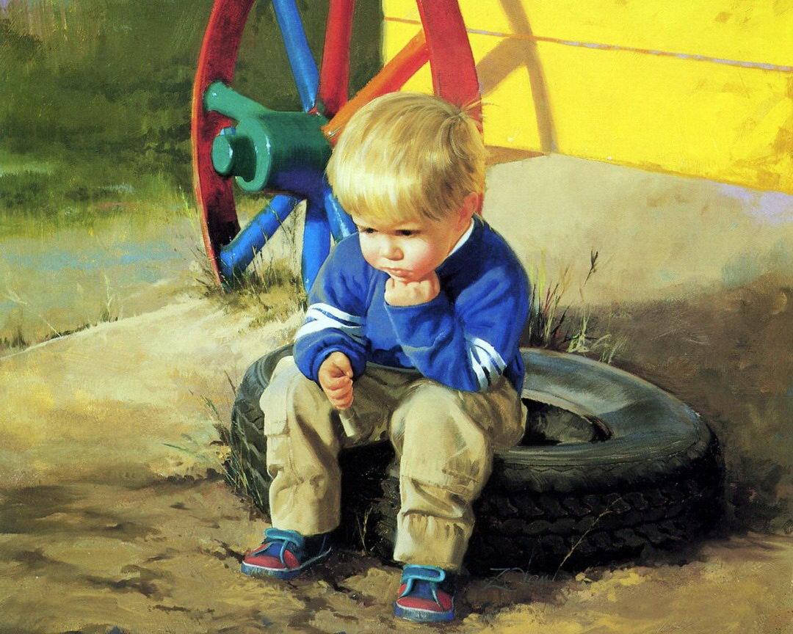
Что такое право? Право – это установленные и охраняемые государством нормы и правила. А еще можно сказать, что права – это защита человека.

Slide 3
Международные документы Декларация прав ребенка принята Генеральной Ассамблеей ООН 20 ноября 1959 года имеет рекомендательный характер Конвенция о правах ребенка принята ООН 20 ноября 1989 г, в Российской Федерации вступила в силу 15 сентября 1990г имеет обязательный характер

Slide 4
Конституция Российской Федерации – основной закон нашей страны

Slide 7
Куда можно обратиться для защиты нарушенных прав? Полиция, следственный комитет, прокуратура, органы опеки и попечительства, Уполномоченный по правам ребенка в Томской области

Slide 8
Обязанности
1. Соблюдать Конституцию РФ и другие законодательные акты.
2. Уважать права, честь и достоинство других людей .
3. Заботиться о сохранности исторического и культурного наследия страны.
4. Сохранять природу и бережно относиться к природным богатствам.
5. Получать основное общее образование.

Slide 9
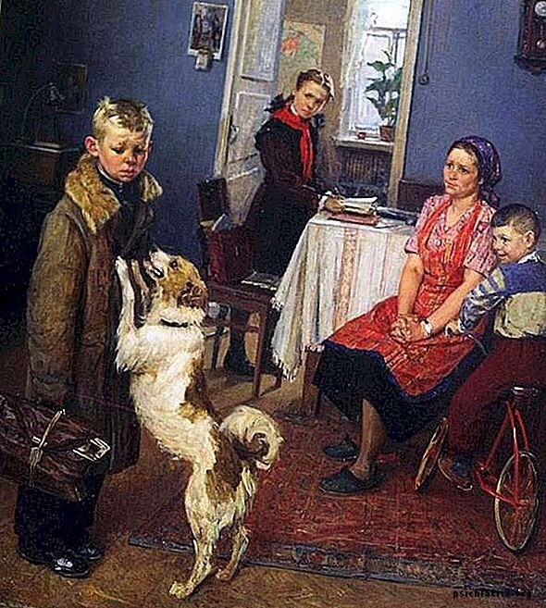
Ответственность
Несовершеннолетний, как любой гражданин, имеет права и обязанности и несёт юридическую ответственность за свои поступки перед государством и другими людьми. Эта ответственность зависит от возраста и тяжести совершённого поступка.

Slide 10
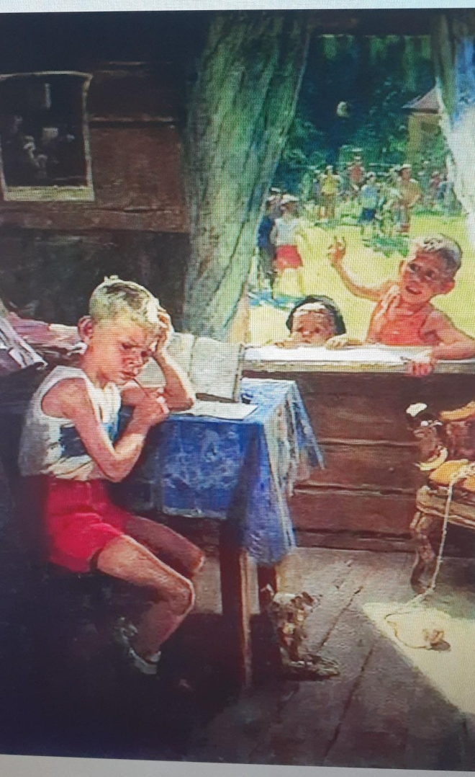
Что такое ответственность?
Ответственность – необходимость, обязанность гражданина отвечать за свои действия, поступки.
Существует 4 вида юридической ответственности в зависимости от вида нарушений:
уголовная,
административная,
дисциплинарная,
гражданско-правовая.

Slide 11
Примеры правонарушений
Административная ответственность наступает за нарушение норм Кодекса Российской Федерации об административных правонарушениях (участие в несанкционированных митингах (штраф от 10 до 20 тыс.р.) , нарушение правил дорожного движения, нарушение противопожарной безопасности и т.д.)
Уголовная ответственность наступает за нарушение норм Уголовного кодекса Российской Федерации (убийство, грабеж, хулиганство и т.д.)
Дисциплинарная ответственность - за нарушение Трудового кодекса Российской Федерации (прогул без уважительной причины)
Гражданско-правовая ответственность – нарушение норм Гражданского кодекса Российской Федерации ( повредил чужое имущество – возмести ущерб)

Slide 12
Преступность несовершеннолетних
По данным УМВД РФ по Томской области в 2021 году зарегистрировано 210 преступлений, совершенных несовершеннолетними, большая часть из которых это имущественные преступления (кража, грабеж). Данные о лице, совершившим преступление, сохраняются, это очень негативно сказывается в будущем!!!

Slide 13
Специальные учебно-воспитательные учреждения закрытого типа
В СУВУЗТ могут быть помещены несовершеннолетние в возрасте от 11 до 18 лет:
1)не подлежат уголовной ответственности в связи с тем, что к моменту совершения общественно опасного деяния не достигли возраста, с которого наступает уголовная ответственность;
2)достигли соответствующего возраста, но не подлежат уголовной ответственности в связи с тем, что вследствие отставания в психическом развитии, не связанного с психическим расстройством, во время совершения общественно опасного деяния не могли в полной мере осознавать фактический характер и общественную опасность своих действий (бездействия) либо руководить ими;
3)осуждены за совершение преступления средней тяжести или тяжкого преступления, но освобождены судом от наказания.

Slide 14
Причины преступности несовершеннолетних
Университет прокуратуры РФ проанализировал криминальную статистику и разработал психологический портрет личности несовершеннолетнего преступника, который по многим параметрам существенно отличается от взрослых «коллег». То есть на это портрет существенно влияют особенности их возраста - это
недостаток жизненного опыта,
повышенная внушаемость, сочетающаяся с противоборствующим отношением к запретам и предписаниям,
стремление к самостоятельности и самоутверждению.

Slide 15
Запомни!
Всегда надо помнить о том, что за совершенные поступки надо отвечать!
Главная причина всех правонарушений - неуважение к закону. Ни один человек в нашем обществе не может отступать от требований правовых норм! В противном случае в действие вступает Закон!
Помните, совершая проступок, вы не только нарушаете Закон, но и причиняете боль своим родным и близким людям!

